Slide 1
Здоровье детей в ваших руках, родители Подготовила учитель начальных классов
МБОУ Лицей №1 г. Ступино
Щепакова Лариса Анатольевна

Slide 2
Факторы влияющие на состояние здоровья
Развитие здравоохранения – 10%
Экология – 20%
Наследственность – 20%
Образ жизни – 50%

Slide 3
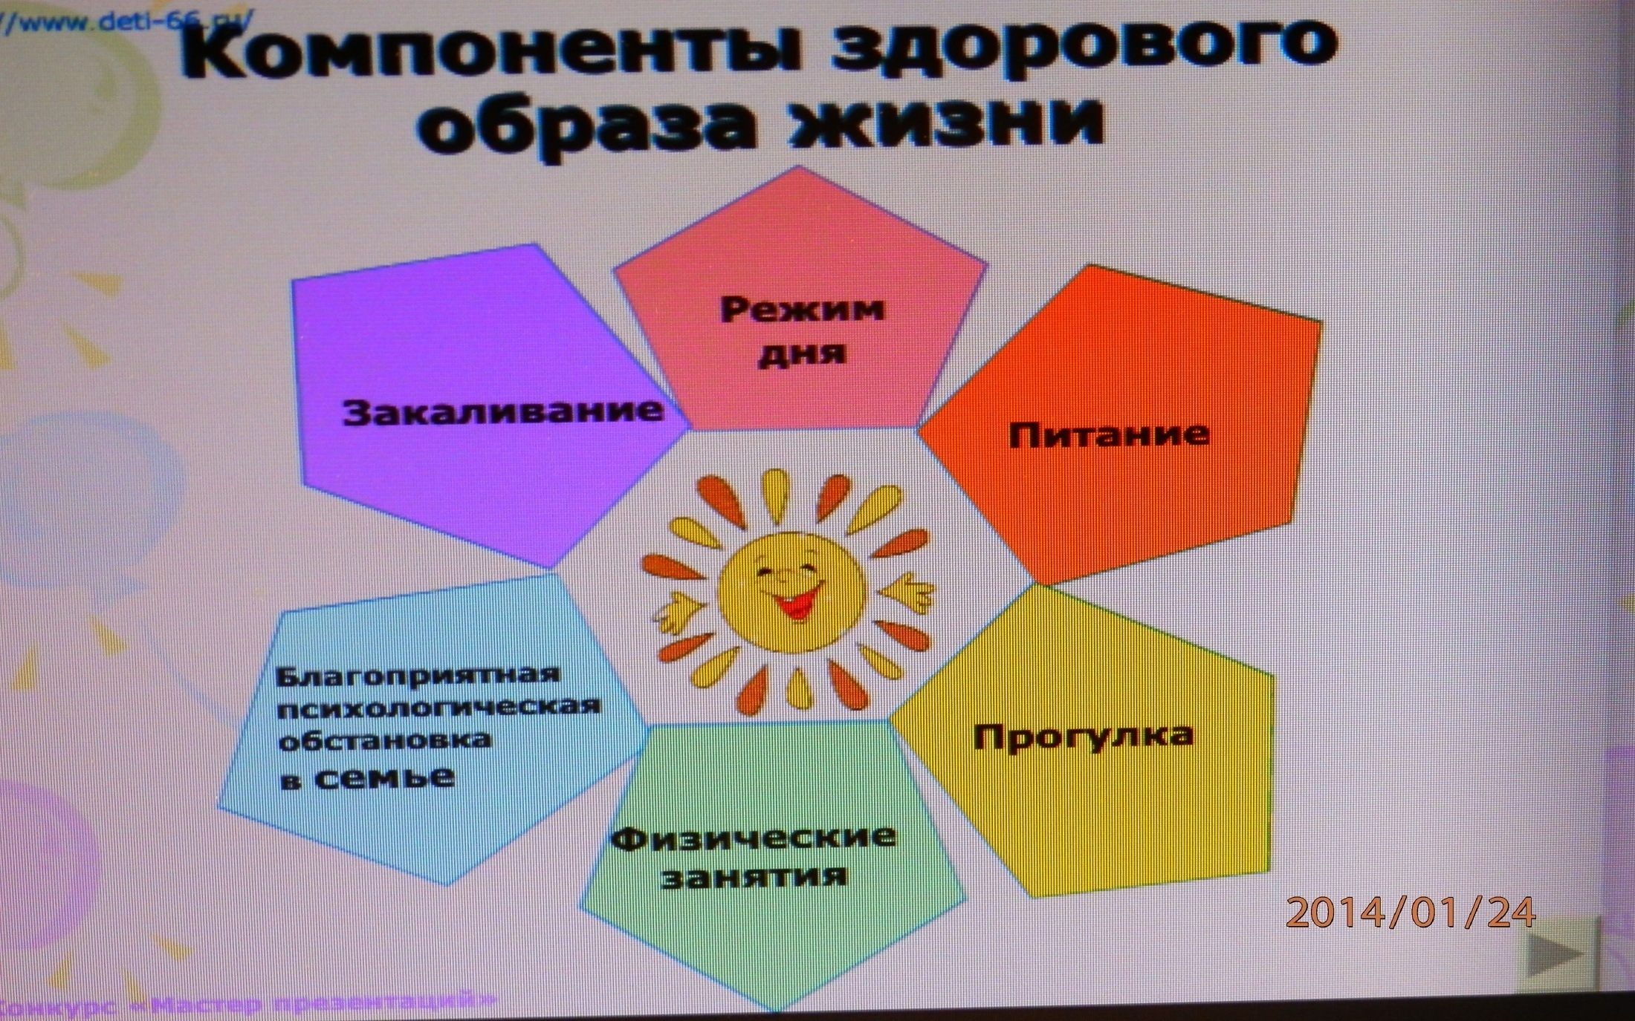

Slide 4
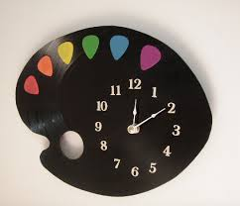
Режим дня
Это оптимально – сочетаемые периоды бодрствования и сна детей в течение суток. Режим дисциплинирует детей приучает к определённому ритму.
сон
питание(соблюдение интервалов)
прогулка
деятельность(познавательная,
художественная, музыкальная и др.)
отдых(игра)
двигательная активность

Slide 5


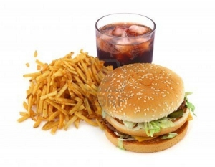
Питание
Включение продуктов, богатых витаминами, минеральными солями, белком.
Исключить чипсы, газированную воду, сосиски, колбасу, сухарики, фастфуд и т. д.

Slide 6

Прогулка
Наиболее эффективный вид отдыха.
Способствует
повышению
сопротивляемости
организма и
закаливает его.

Slide 7

Физические занятия
Улучшают работоспособность, повышают физические качества, стимулируют обмен веществ и работу разных систем организма.
В младшем школьном возрасте
основная задача физических
упражнений – совершенствование
у детей таких естественных
движений, как:
Ходьба
Прыжки
Метание
Движение на равновесие

Slide 8


Благоприятная и неблагоприятная психологическая обстановка в семье
Взаимопонимание ссоры
Совместное развод
времяпровождение брань
Поддержка и помощь крик

Slide 9
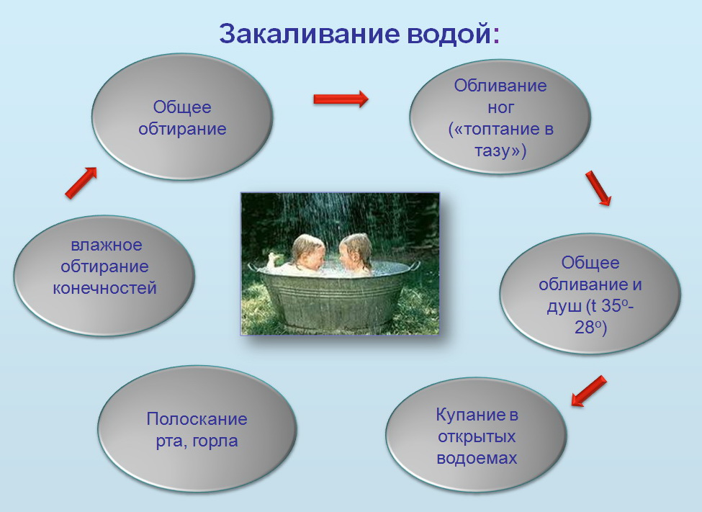
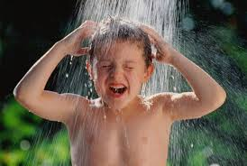
Закаливание
Повышение устойчивости организма к неблагоприятному воздействию ряда факторов окружающей среды путём систематического кратковременного воздействия на организм этих же факторов в малой дозе.
Контрастное воздушное закаливание
Хождение босиком
Контрастный душ (обливание ног)
Полоскание горла прохладной водой

Slide 10
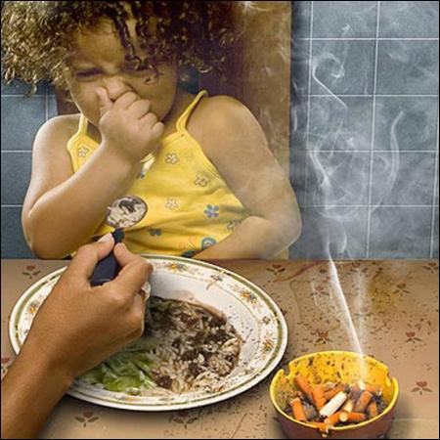

Вредные наклонности родителей
Нарушение сна у детей
Ребёнок капризный, раздражительный
Бронхиты, заболевания сердца
Дети плохо развиты физически и психически

Slide 11
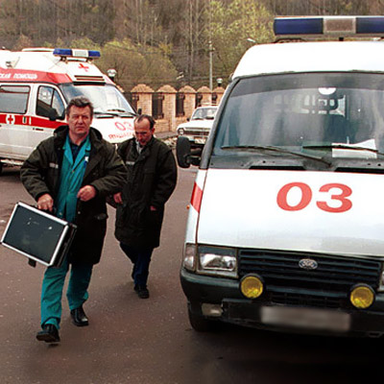
Травмы и несчастные случаи
?
Что в условиях дома может представить опасность для жизни ребёнка?
Советы
постоянно контролируйте действия ребёнка и рассказывайте, что и где опасно
храните в специальных местах острые
предметы, лекарства, горячие кастрюли,
химические и моющие средства
закрывайте окна и балконы

Slide 12
Здоровье детей в ваших руках, родители

Slide 13

Спасибо за внимание!

